Slide 1
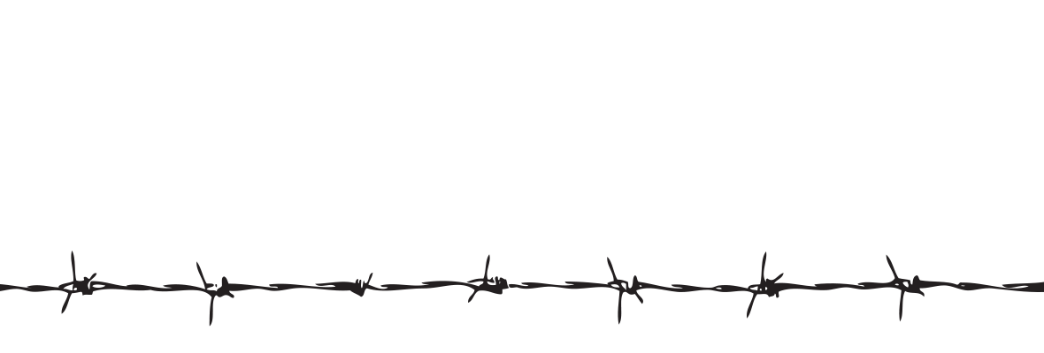
Социально-значимый проект: «Такое забыть нельзя»
Презентацию выполнила студентка
группы ВТ-116 Сергеева Юлия
Макет концлагеря выполнен студентами
«Творческой мастерской» Волгоградского индустриального техникума под руководством педагогов и мастеров п/о

Slide 2
Начало …
Вот здесь был лагерь смерти возведён.
Колючий, нескончаемый забор…
В бараках серых – мучеников стон.
Сквозь ночь в глаза прожектор бьёт.
О, не забудь позора тех времён!
Историю вершат народные массы, и мы обязаны помнить тех людей, о которых не написаны книги, которых не называют торжественно героями, но которые волею судьбы оказались в самой гуще кровопролитных событий. Концентрационные лагеря, специально оборудованные места превентивного заключения для противников нацистского режима. Были известны жестоким обращением с узниками и нечеловеческими условиями их содержания.

Slide 3
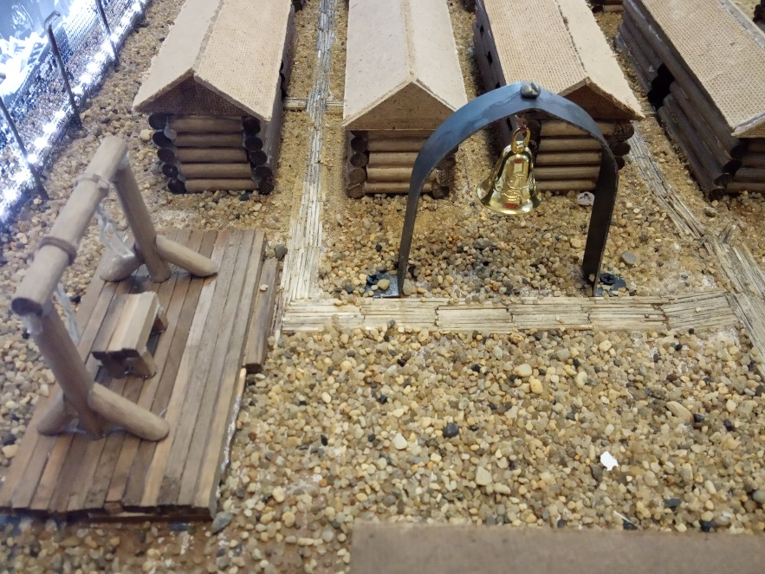
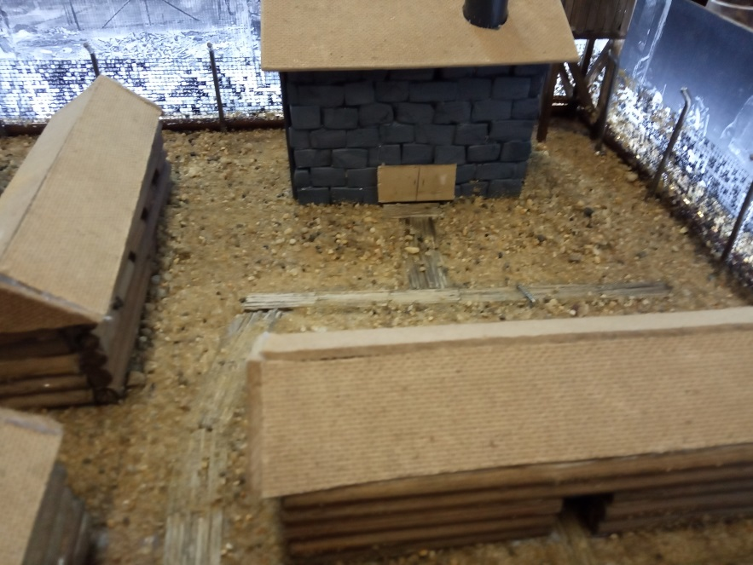
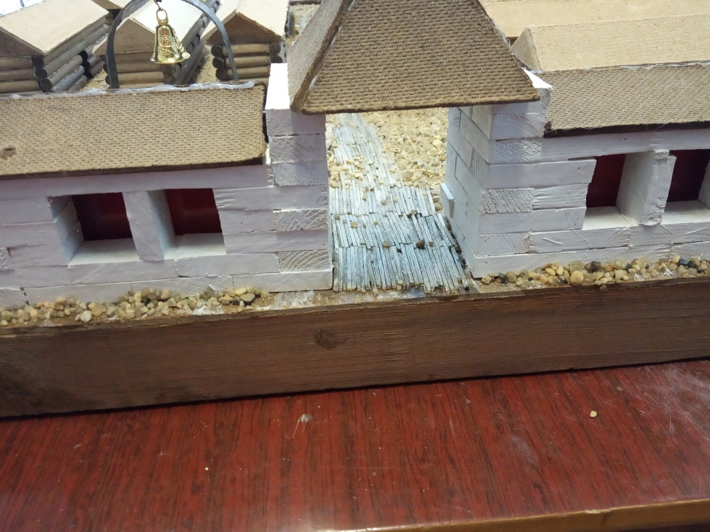

Slide 4
Концентрационный ла́герь
Концентрационный ла́герь (сокращённо концла́герь) — термин, обозначающий специально оборудованный центр массового принудительного заключения и содержания следующих категорий граждан различных стран:
военнопленных различных войн и конфликтов;
политических заключенных при некоторых диктаторских и тоталитарных режимах правления;
заложников, обычно во время гражданских войн или оккупации;
иных лиц, лишенных свободы (как правило, во внесудебном порядке).
В отличие от тюрем, обычных лагерей для военнопленных и беженцев, концентрационные лагеря создавались по особым декретам во время войны, обострения политической борьбы.

Slide 5
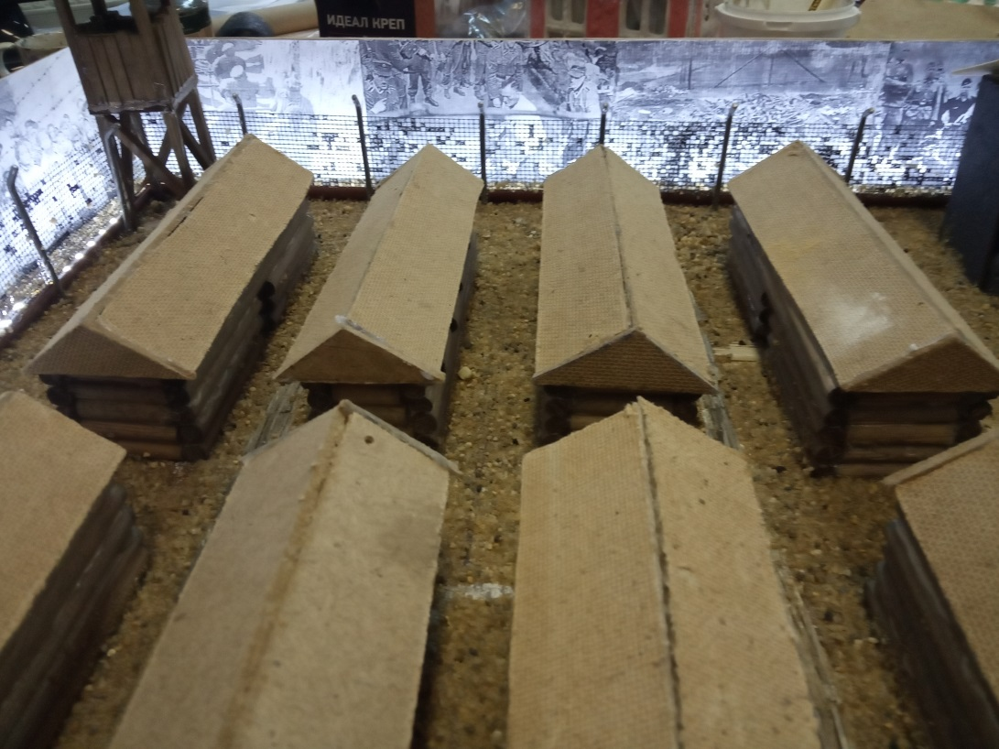
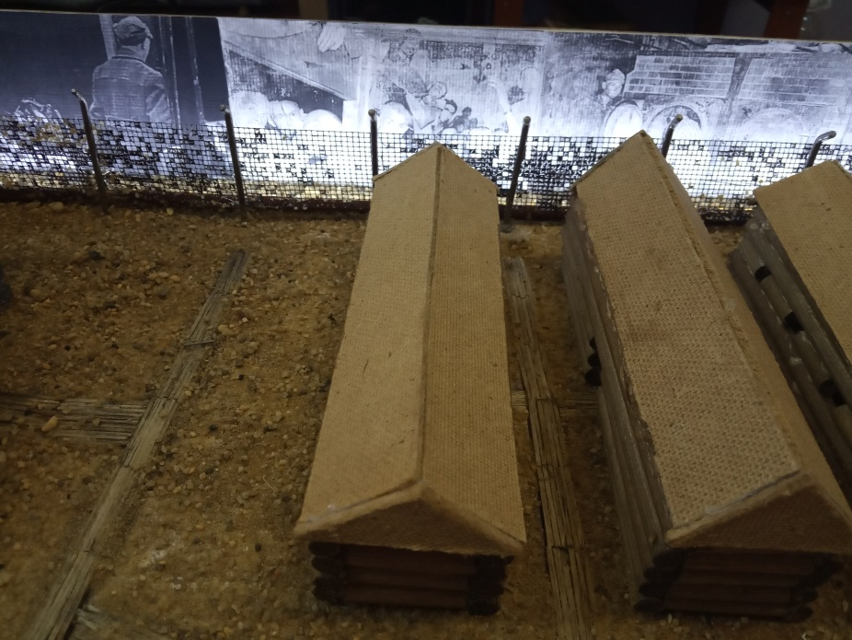
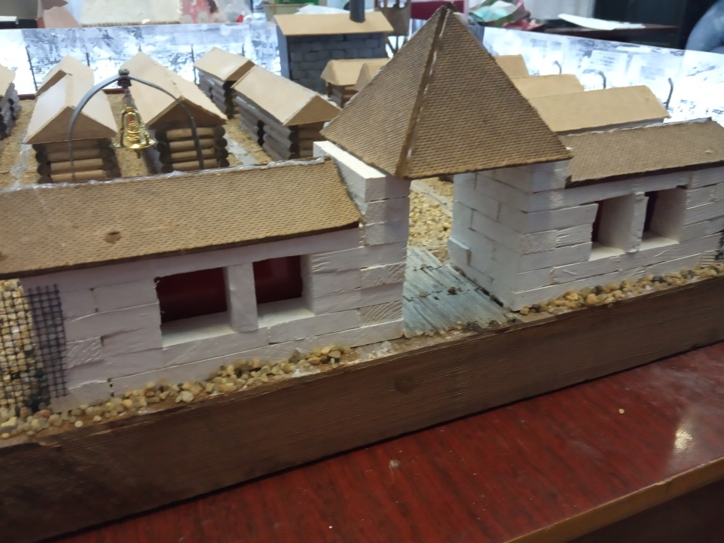

Slide 6
В начале войны существовали следующие концлагеря:
1. ДАХАУ – 8000 заключѐнных;
2. САКСЕНХАУЗЕН: 9000 заключѐнных;
3. БУХЕНВАЛЬД: 10000 заключенных;
4. МАУТХАУЗЕН: 9000 заключѐнных;
5. ФЛОССЕНБЮРГ: 4700 заключѐнных;
6. РАВЕНСБРЮК: 7500 заключенных.
В период с 1940 по 1945 год на территории Германии и оккупированных ею стран было создано и действовало 14 тысяч концентрационных лагерей.

Slide 7
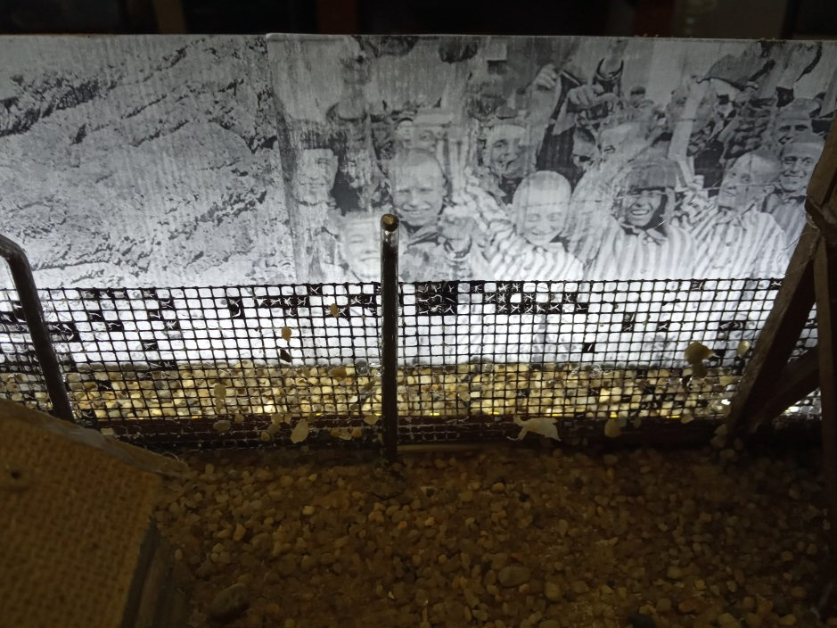
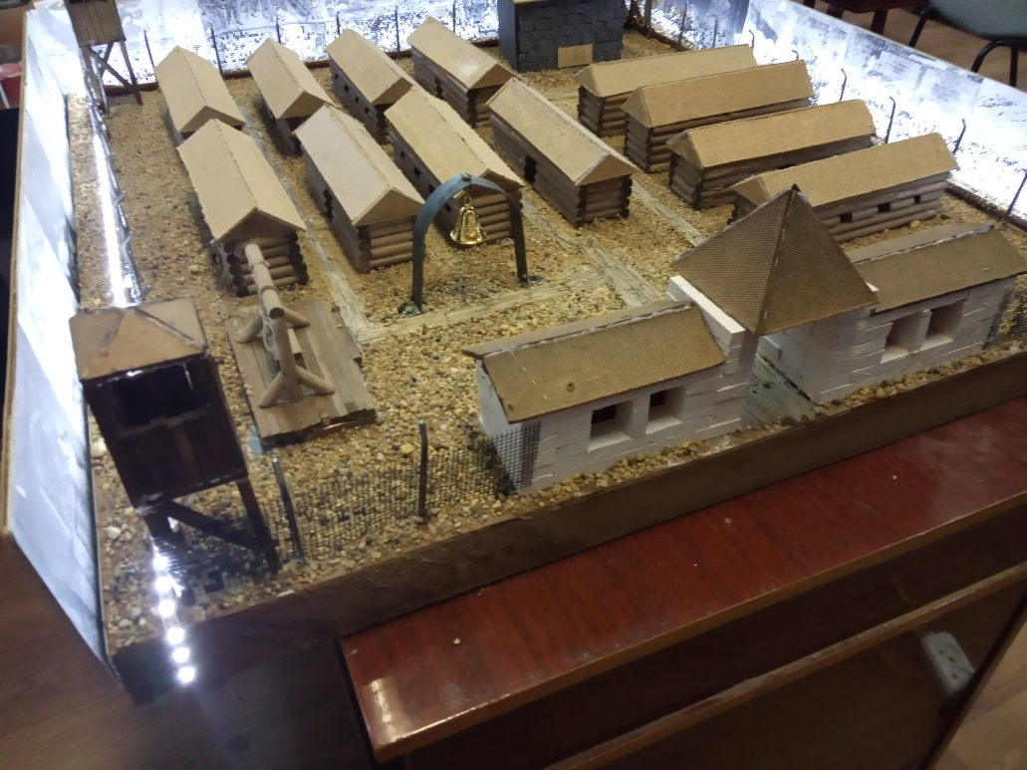
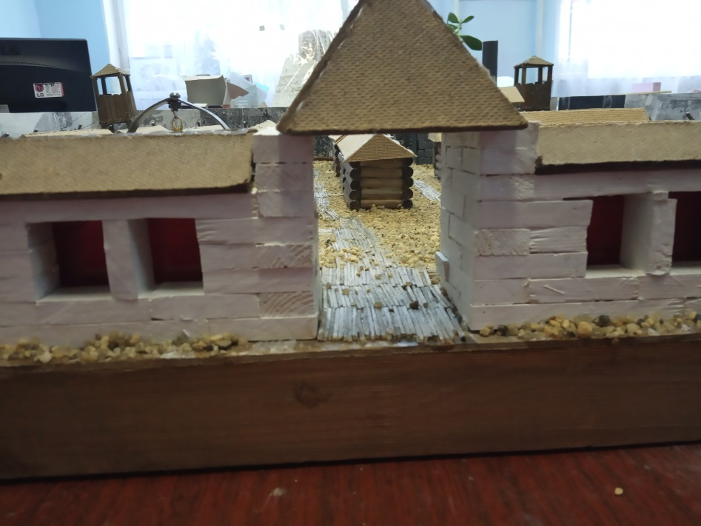

Slide 8
Война… Сколько горя она приносит всему человечеству, всему живому! Все человечество понесло неисчислимые жертвы, для него эта война обернулась неслыханными бедами и лишениями. Во время Второй мировой войны погибло во много раз больше людей, чем за все предыдущие войны, вместе взятые. Только народ нашей страны потерял убитыми около 30 миллионов человек. Жестокость фашизма… Они не жалели никого, даже детей.

Slide 9
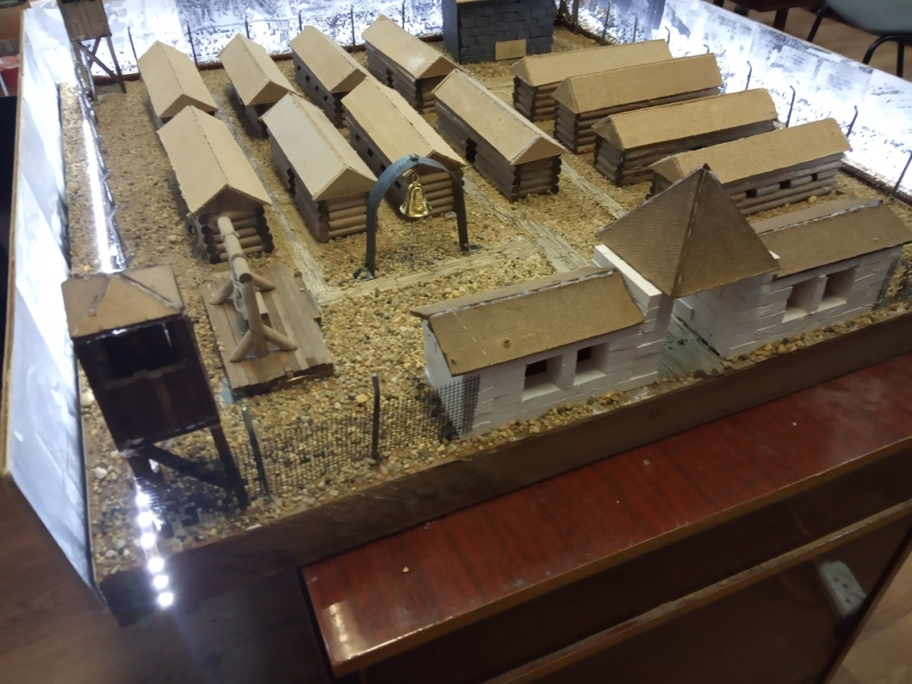
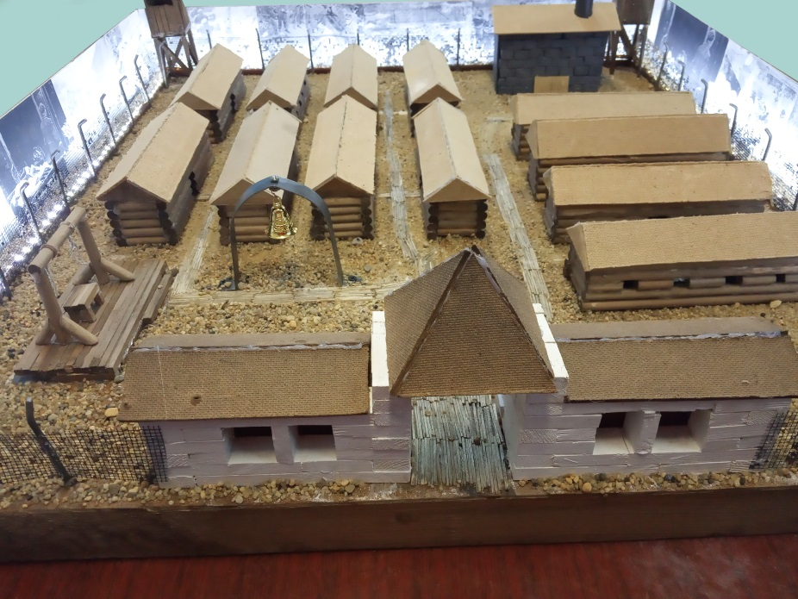
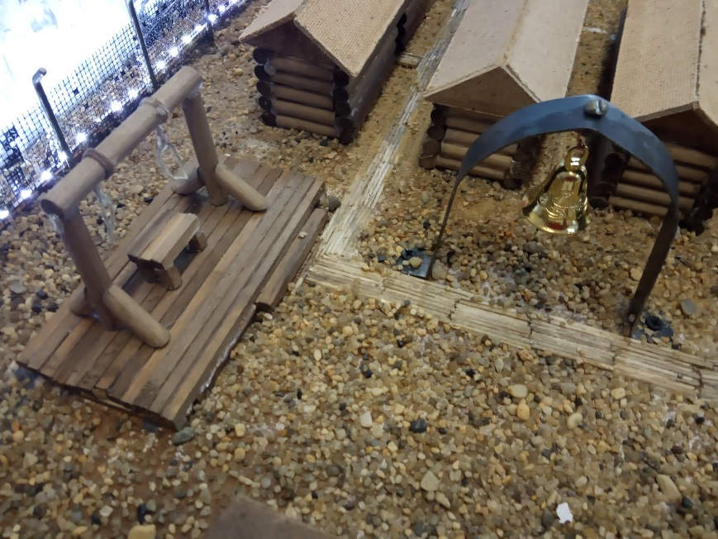

Slide 10
Подрастающее поколение должно знать и помнить, какою ценой завоевано счастье мирной жизни на Земле.
Каждый человек сегодня обязан перед своей совестью, перед своим сыном и своей матерью, перед родиной и перед человечеством во всю силу своей души и своего ума ответить на вопрос: что родило расизм, что нужно, чтобы нацизм, фашизм, гитлеризм не воскрес никогда, ни по эту, ни по ту сторону океана, никогда, во веки веков!
Судьбы узников концлагерей очень поучительны для нас и сегодня. Они учат нас целеустремлённости, настойчивости, трудолюбию. Это поколение восхищает своей стойкостью духа. А эти страницы истории взывают нас делать всё возможное, чтобы люди никогда больше не испытывали всех ужасов фашизма.

Slide 11
Люди!
Смерть замученных
Нельзя простить фашизму!
Помните погибших на войне!
Берегите мир во имя жизни!
Подняв вверх кулак,
Скажите "НЕТ" войне!

